Slide 1

Projekter i et Compliance perspektiv Netværksmøde i Projekt og Porteføljenetværket
Janni Brodersen,
Informationssikkerhedschef (CISO) og leder af Compliance SDU Digital

Slide 2
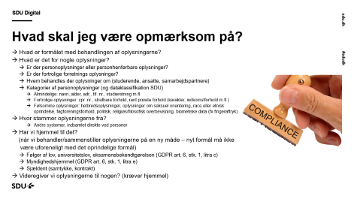
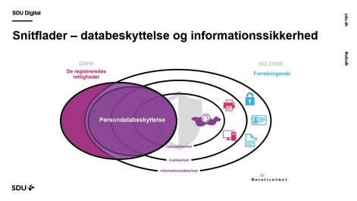
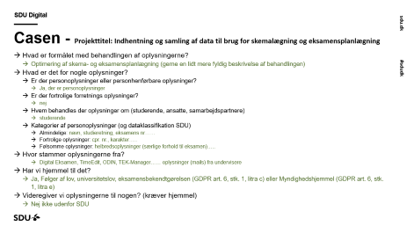
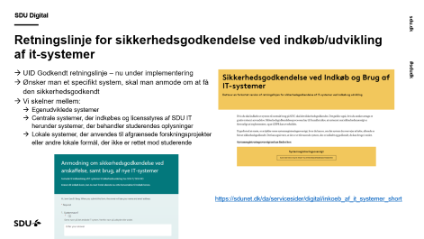
Agenda

Slide 3
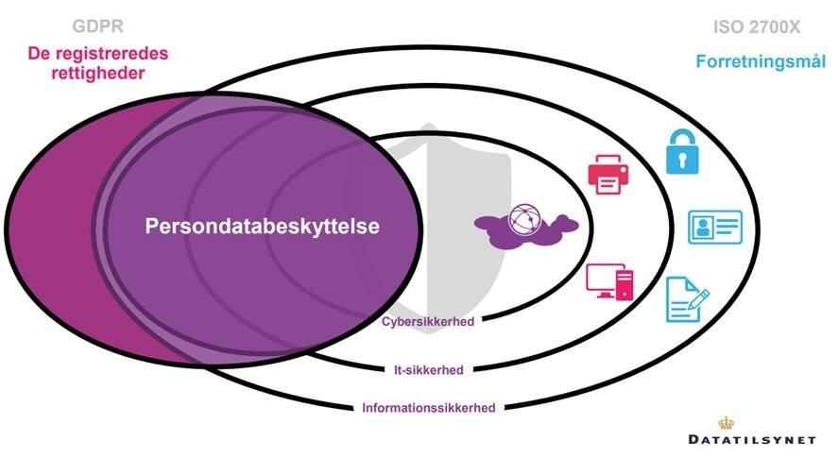
Snitflader – databeskyttelse og informationssikkerhed

Slide 4
Organisering af databeskyttelsesarbejdet på SDU
Direktion
Direktør
Udvalg for informationssikkerhed og databeskyttelse (UID)
Digitaliseringschef formand, sekretariatsbetjenes af SDU Digital Compliance, repræsentanter fra fakulteter og fællesområde, (CSO, CISO, og DPO er observatør)
Godkender overordnede retningslinjer for informationssikkerhed og databeskyttelse på SDU
SDU IT
SecOpS, infrastruktur, device, cloud, helpdesk
Operationel sikkerhed, indledende håndtering af brud, whitelisting af software
SDU Digital
Compliance (CISO/DPO)
Laver overordnede retningslinjer (informationssikkerhed og databeskyttelse), understøtter og koordinerer implementeringen, understøtter risikovurderinger, rådgivning
GDPR- og informationssikkerheds-koordinatorer
SDU RIO
Persondata-team
Laver databehandleraftaler (og tilsyn), vurdering af it-anskaffelser og sikkerhedsbrud, rådgivning
Teknisk service
Fysisk sikkerhed
Sikkerhedschef
Sikkerhedsgodkendelser, vurdering af eksterne samarbejdspartnere, implementering af URIS

Slide 5
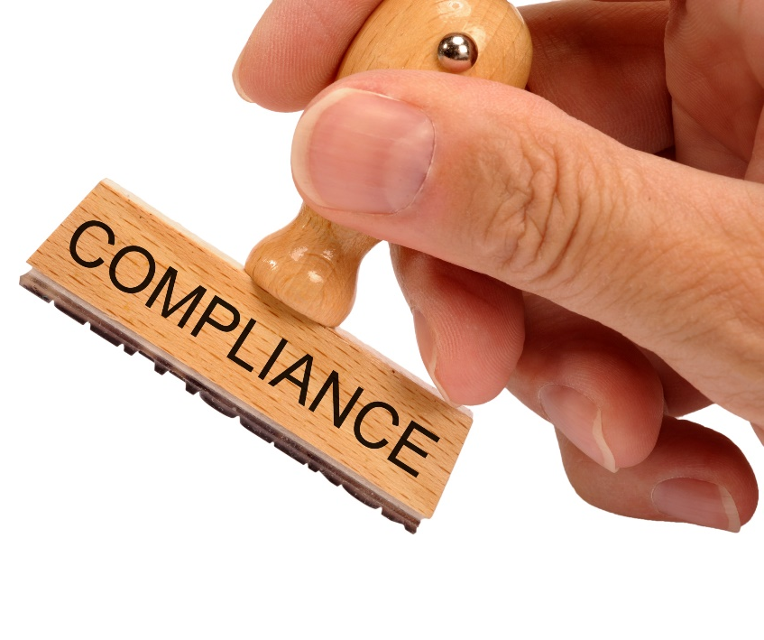
Hvad skal jeg være opmærksom på?
Hvad er formålet med behandlingen af oplysningerne?
Hvad er det for nogle oplysninger?
Er der personoplysninger eller personhenførbare oplysninger?
Er der fortrolige forretnings oplysninger?
Hvem behandles der oplysninger om (studerende, ansatte, samarbejdspartnere)
Kategorier af personoplysninger (og dataklassifikation SDU)
Almindelige: navn, alder, adr., tlf. nr., studieretning m.fl.
Fortrolige oplysninger: cpr. nr., strafbare forhold, rent private forhold (karakter, indkomstforhold m.fl.)
Følsomme oplysninger: helbredsoplysninger, oplysninger om seksuel orientering, race eller etnisk oprindelse, fagforeningsforhold, politisk, religiøs/filosofisk overbevisning, biometiske data (fx fingeraftryk)
Hvor stammer oplysningerne fra?
Andre systemer, indsamlet direkte ved personer
Har vi hjemmel til det?
(når vi behandler/sammenstiller oplysningerne på en ny måde – nyt formål må ikke
være uforeneligt med det oprindelige formål)
Følger af lov, universitetslov, eksamensbekendtgørelsen (GDPR art. 6, stk. 1, litra c)
Myndighedshjemmel (GDPR art. 6, stk. 1, litra e)
Sjældent (samtykke, kontrakt)
Videregiver vi oplysningerne til nogen? (kræver hjemmel)

Slide 6
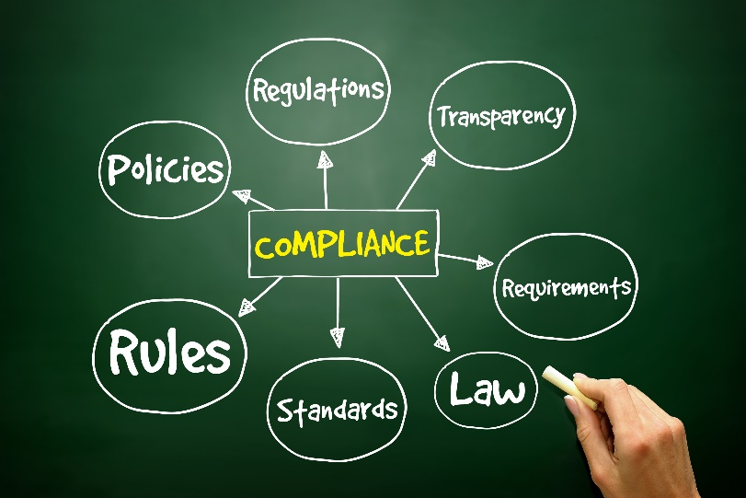
Hvad skal jeg være opmærksom på - fortsat
Er der særlige omstændigheder ved behandlingen, der giver anledning til privatlivsudfordringer?
fx omfattende profilering, automatiske afgørelser, brug af ny teknologi fx AI
Hvilken behandlingssikkerhed er passende?
Afhængig af de oplysninger man behandler (jo flere følsomme og fortrolige oplysninger desto bedre sikkerhed)
Adgangsstyring (brugerstyring – hvad giver enkelte roller adgang til?)
Privacy by default (man bør kun have adgang til de oplysninger, man har et arbejdsbetinget behov for)
Opbevaring (hosting)
Hvor opbevares data, Sharepoint, Onedrive, Server/databaser i vores kælder, SaaS-løsning
Backup, logning, kryptering, fysisk sikkerhed, beredskab
Tag stilling til sletning – hvor længe er det nødvendigt at opbevare oplysningerne?
Er der behov for at opfylde ”fornyet” oplysningspligt
Det skal være gennemsigtigt for de registrerede, hvordan deres oplysninger behandles
Inddrag jeres lokale GDPR/informationssikkerheds-koordinator
I er altid velkommen til at få sparring i SDU Digital Compliance

Slide 7
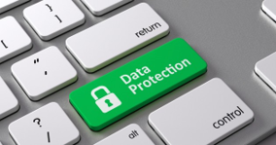
Privacy by design principper (strategier)
(Minimise, separate, abstract, hide, inform, control, enforce, demonstrate)
Er der relevant dataminimering? (indsaml kun nødvendige oplysninger)
Er behandlingen af personoplysninger proportional? Er det kun nødvendige personoplysninger, der er synlige i brugergrænsefladen? (tilpasset visning/adgang til individuelle brugere/brugergrupper)
Er det muligt at anonymisere, pseudonymisere eller separere oplysninger?
Er det muligt at generalisere fx aggregere data?
Informer – kan behandling laves synlig for den registrerede? (fx privacy dashboard)
Kontroller – er der mulighed for den registrerede for at kontrollere og evt. berige data?
Er der indbygget regler for datas udløbsdato (Information Lifecycle Management)?

Slide 8
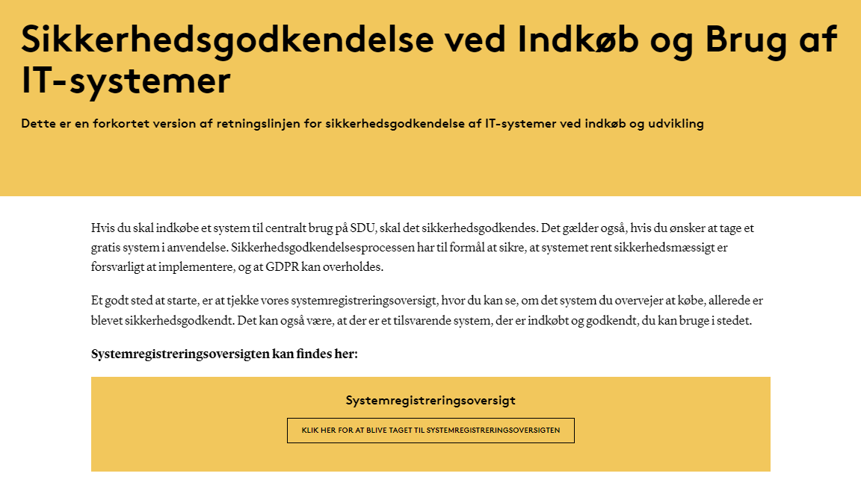
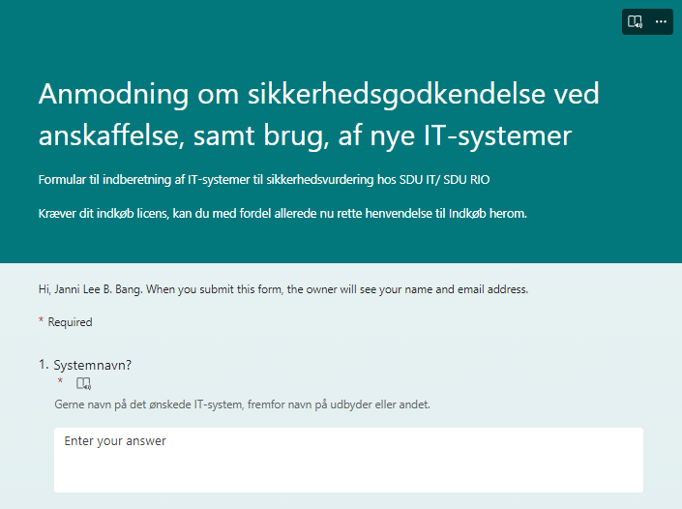
Retningslinje for sikkerhedsgodkendelse ved indkøb/udvikling af it-systemer
UID Godkendt retningslinje – nu under implementering
Ønsker man et specifikt system, skal man anmode om at få den sikkerhedsgodkendt
Vi skelner mellem:
Egenudviklede systemer
Centrale systemer, der indkøbes og licensstyres af SDU IT herunder systemer, der behandler studerendes oplysninger
Lokale systemer, der anvendes til afgrænsede forskningsprojekter eller andre lokale formål, der ikke er rettet mod studerende
https://sdunet.dk/da/servicesider/digital/inkoeb_af_it_systemer_short

Slide 9
Casen - Projekttitel: Indhentning og samling af data til brug for skemalægning og eksamensplanlægning
Hvad er formålet med behandlingen af oplysningerne?
Optimering af skema- og eksamensplanlægning (gerne en lidt mere fyldig beskrivelse af behandlingen)
Hvad er det for nogle oplysninger?
Er der personoplysninger eller personhenførbare oplysninger?
Ja, der er personoplysninger
Er der fortrolige forretnings oplysninger?
nej
Hvem behandles der oplysninger om (studerende, ansatte, samarbejdspartnere)
studerende
Kategorier af personoplysninger (og dataklassifikation SDU)
Almindelige: navn, studieretning, eksamens nr……
Fortrolige oplysninger: cpr. nr., karakter…..
Følsomme oplysninger: helbredsoplysninger (særlige forhold til eksamen)…..
Hvor stammer oplysningerne fra?
Digital Eksamen, TimeEdit, ODIN, TEK-Manager…… oplysninger (mails) fra undervisere
Har vi hjemmel til det?
Ja, Følger af lov, universitetslov, eksamensbekendtgørelsen (GDPR art. 6, stk. 1, litra c) eller Myndighedshjemmel (GDPR art. 6, stk. 1, litra e)
Videregiver vi oplysningerne til nogen? (kræver hjemmel)
Nej ikke udenfor SDU

Slide 10
Casen - fortsat
Er der særlige omstændigheder ved behandlingen, der giver anledning til privatlivsudfordringer?
Ingen profilering, automatiske afgørelser eller brug af ny teknologi fx AI
Behandlingssikkerhed tilpasses den valgte løsning
Automatisering via Microsoft Power Platform, Sharepoint og Power BI rapport
Adgangsstyring (brugerstyring – hvad giver enkelte roller adgang til?)
Privacy by default (man bør kun have adgang til de oplysninger, man har et arbejdsbetinget behov for)
Adgang styret via AD (Entra ID), ingen ekstern adgang….
Opbevaring (hosting) – hvor opbevares data?
Sharepoint (SDU tenant Microsoft datacenter i Europa)
Backup, logning, kryptering, fysisk sikkerhed, beredskab
Standard Microsoft kryptering, standard backup af sharepoint, logning af adgange, ændringer og opslag
Tag stilling til sletning – hvor længe er det nødvendigt at opbevare oplysningerne?
Oplysningerne slettes efter 2 år? Eksamensresultater opbevares i 30 år……
Er der behov for at opfylde ”fornyet” oplysningspligt
Nej, det vurderes at den generelle oplysningspligt til studerende er dækkende for denne behandling…..

Slide 11

Spørgsmål?

